Slide 2
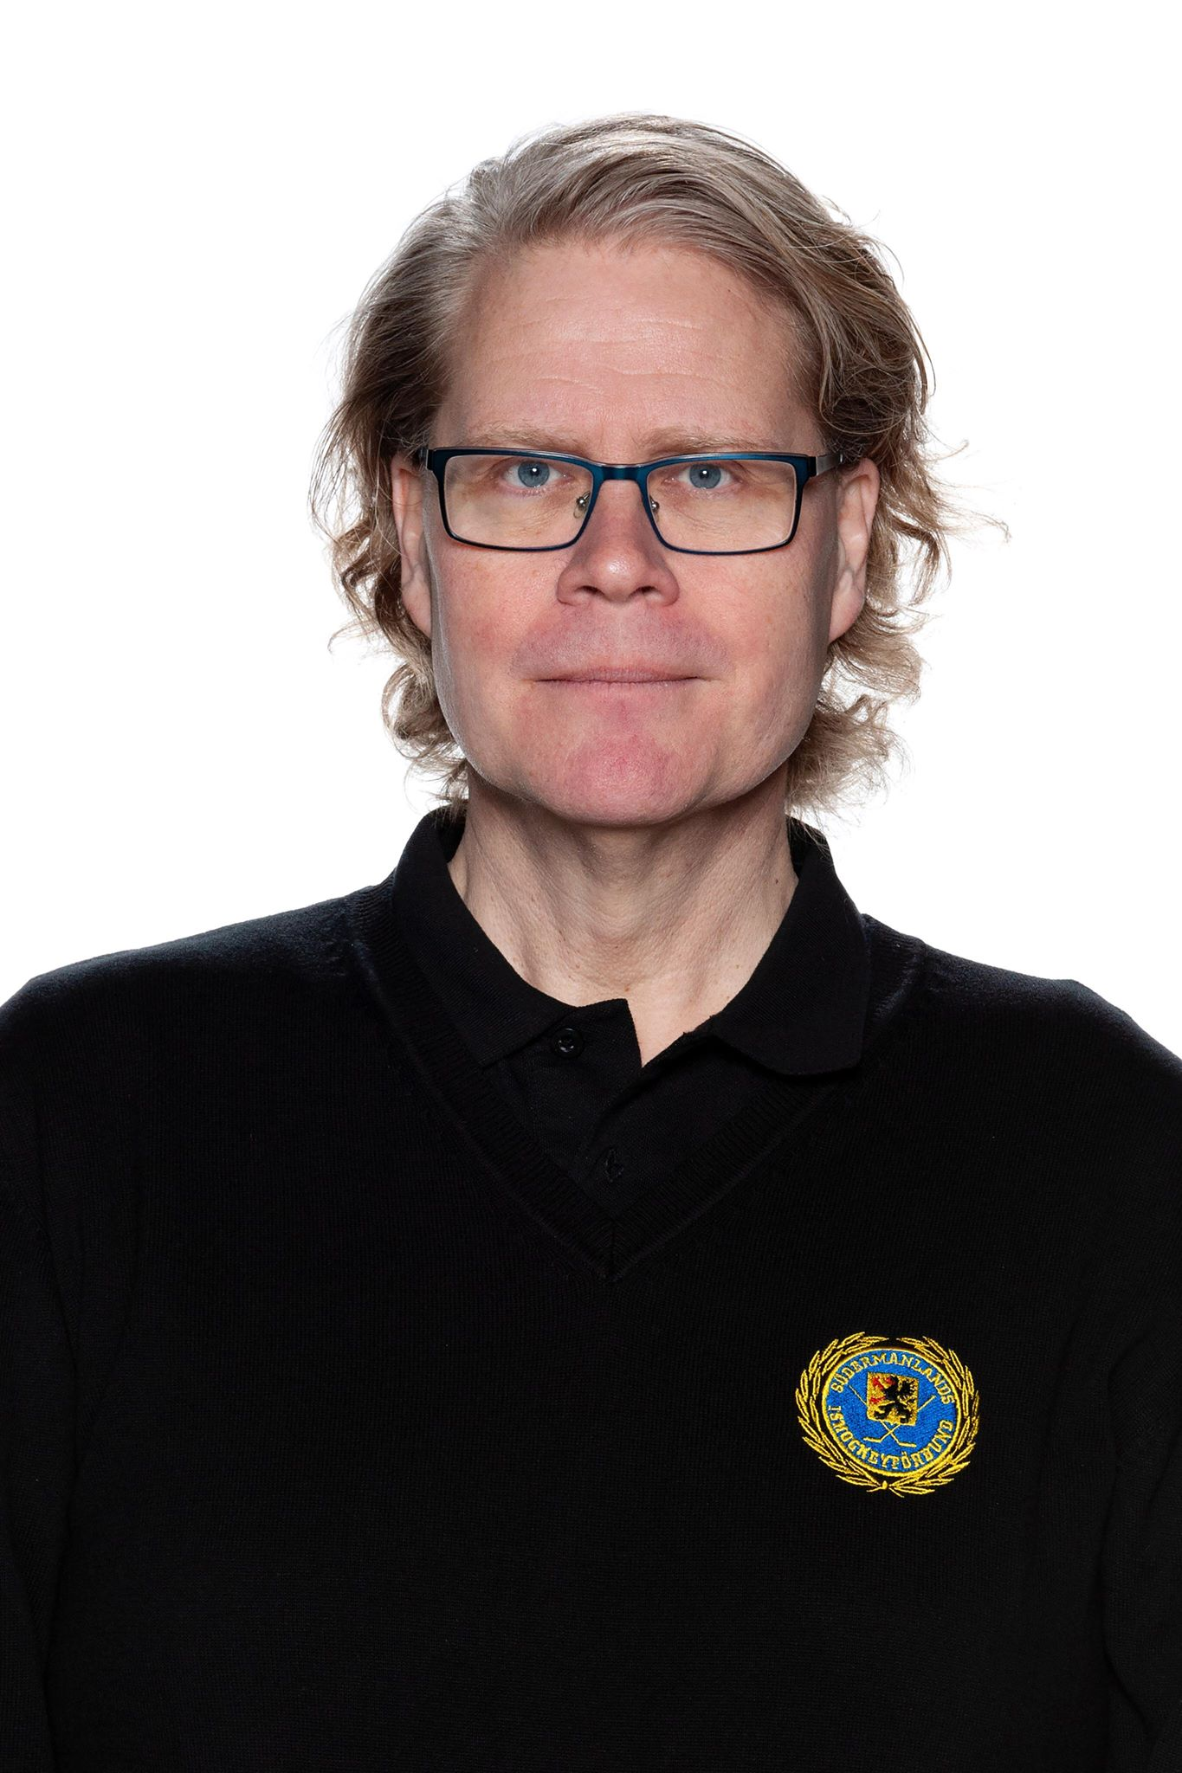
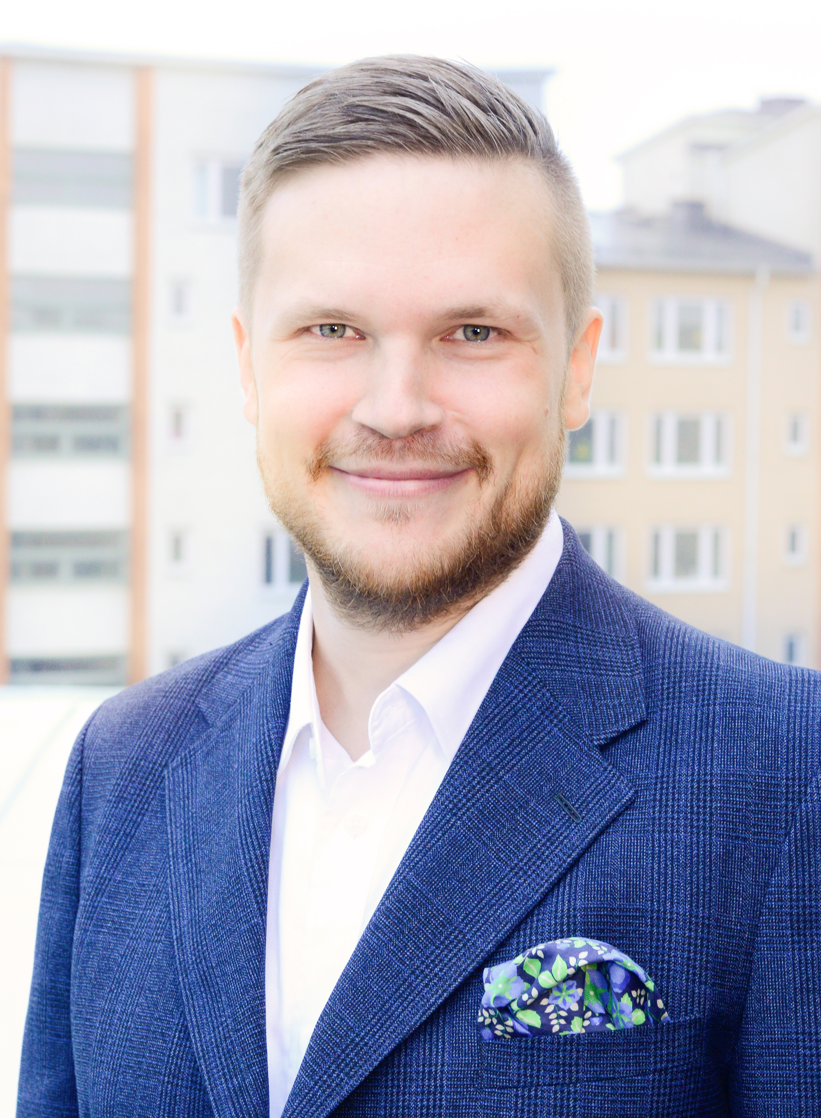
Presentation
Göran Hellström
Digitaliseringsstrateg
Södertälje stad & Telgekoncernen
Andreas Sundberg
Strategisk verksamhetsutvecklare
Södertälje stad

Slide 4
Digitaliseringsstrategi
Att arbeta med utveckling i en föränderlig värld är inte något nytt i Södertälje, men digitaliseringen ställer helt nya krav på oss.
Digitalisering handlar i huvudsak om att utveckla verksamheten tvärorganisatoriskt med stöd av teknikutveckling.

Slide 5
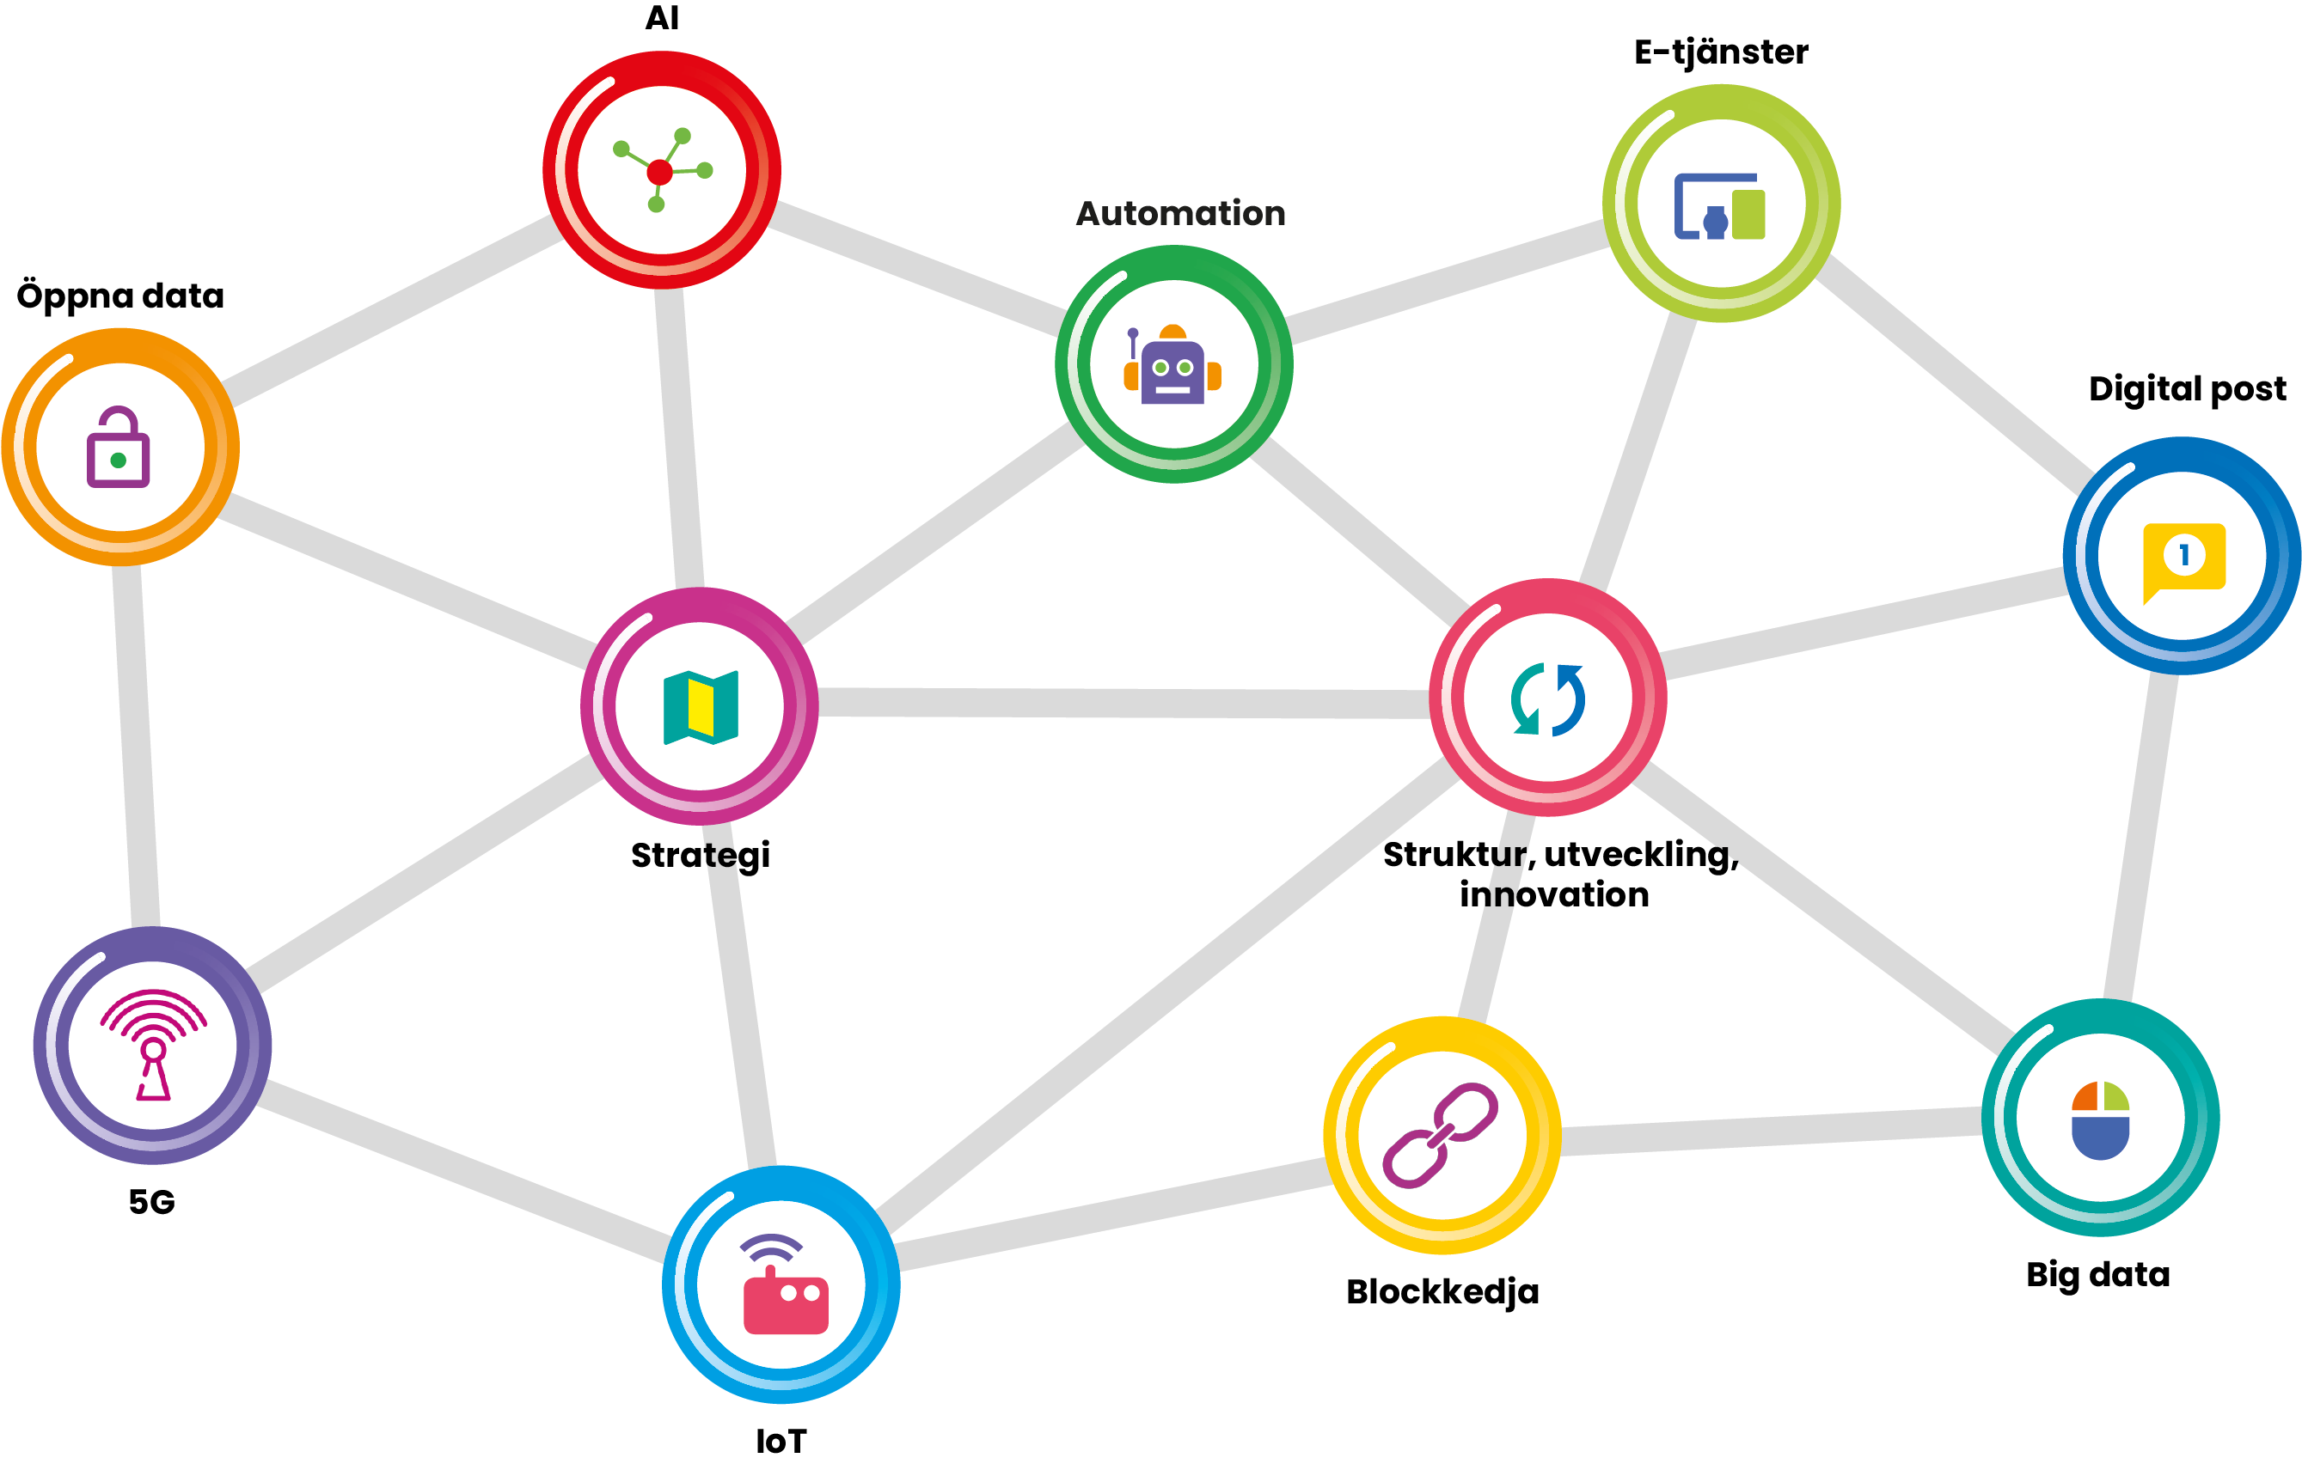
Digitala Södertälje

Slide 6
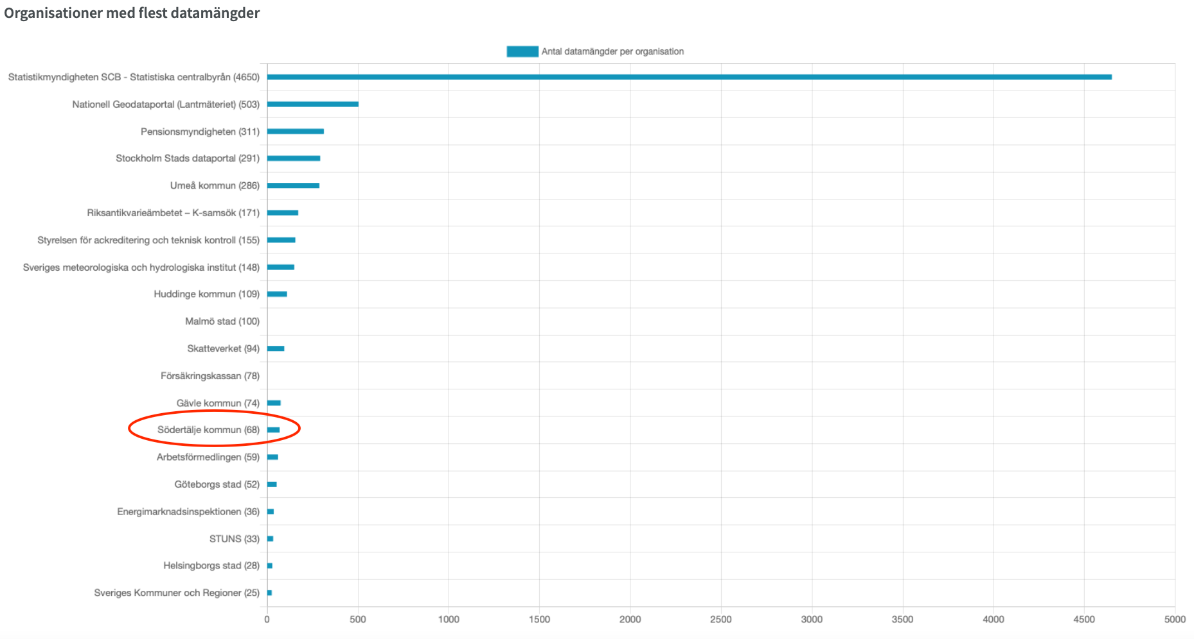
Öppen data i Södertälje
Enbart cirka 10 % av svenska myndigheter och kommuner publicerar öppna data över huvud taget
Av dessa är det få som arbetar aktivt med frågan
Södertälje är en av de kommuner som kommit lite längre. Både vad gäller kvantitet och kvalitet
Men det finns mycket kvar att göra

Slide 7
Exempel
Data från smarta sensorer (IoT)
Parkeringsplatser för rörelsehindrade
Laddplatser för elbilar
Vattentemperatur badplatser
Luftkvalitet
Cykelflöden
Besökstryck på Återvinningscentraler
Pågående strukturplaner och program
Pågående planarbeten
Gällande planer
Vandringsleder
Motionsspår
Parker
Leverantörsfakturor
Cykelvägar
Cykelparkeringar
Cykelpumpar
Matsvinn
Livsmedelsinköp
Transportdata för livsmedel
Gymnasieskolor, grundskolor, förskolor
Parkeringsplatser
Betalparkeringszoner
Offentliga toaletter
Laddstolpar för elbilar
Utegym
Lekplatser
Statistik

Slide 8
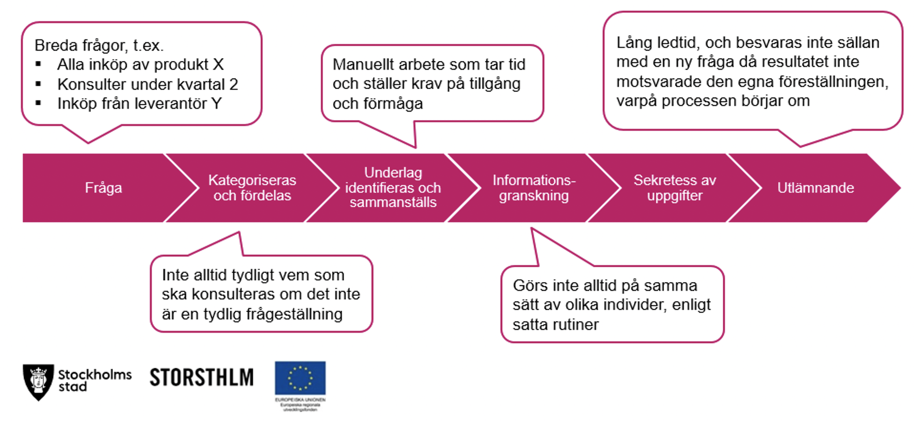
Utgångsläge

Slide 9
Varför publicera?
Ökad transparens ger ett ökat förtroende hos medborgarna​
Enklare/billigare att lämna ut uppgifter till media eller medborgare
Bättre frågor såsom: ”Jag vill begära ut fakturorna X, Y och Z” istället för ”Jag vill begära ut alla fakturor från kontor X under period Y.
Felaktigt utnyttjade skattemedel kan minskas
Anbud kan planeras mer exakt och därmed inneha en högre kvalitet
Potential till lägre inköpspriser pga högre konkurrens​

Slide 10
Målbild: Enkelt och snabbt
Metadata av leverantörsfakturor publicerade som öppna data enligt nationell specifikation.
Nedladdningsbara filer (.csv) som gör det möjligt att sortera på till exempel kontor, kontogrupper mm.
API finns tillgängligt
E-tjänst: Effekten av detta blir bland annat att kvaliteten på inkomna förfrågningar blir högre och kostnader/arbetstid för utlämning blir lägre.
Användaren får snabbare svar och redovisningsenheten sparar tid
Notes:
En specifikation som beskriver dataset för öppna data inom den offentliga sektorn i EU.17 Visionen är att specifikationen ska göra det möjligt att göra datasökningar mellan olika portaler, vilket ska leda till bättre användning av offentliga data.
Specifikationen ska beskriva datastet som kan göra det möjligt att göra datasökningar mellan olika portaler, det ska helt enkelt leda till bättre användning av data. Att det ska vara sökbart.

Slide 11
Begränsningar
Enbart metadata om fakturorna publiceras, inte några fakturabilder
Den som vill se hela fakturabilden begär ut den som offentlig handling i en e-tjänst.
Normal sekretessprövning sker.
Fakturor med känsliga uppgifter såsom till exempel enskilda firmor där organisationsnummer är personnummer eller socialtjänstens fakturor innehållandes personnummer mm gallras bort eller maskeras

Slide 12
Projektorganisation
Projektägare från Redovisningsenheten
Projektledare från Digitaliseringsenheten
Sakkunnig från Redovisningsenheten
Systemförvaltare från Redovisningsenheten
Teknisk projektledare och integration från Tieto

Slide 13
Kostnader och tidsåtgång
Utveckling av specifikation och integration med TEIS täcktes inom NSÖD-projektet.
Kommuner som väljer att använda den automatiserade processen betalar en prenumerationsavgift som täcker förvaltningskostnader av lösningen.
Prenumeration
225 SEK/månad
Tieto | Tid
Teknisk projektledning och integrationer | 62 000 SEK
Interna timmar Södertälje | Tid
Redovisningsenheten: Uttag av data, säkerställande av beslut, juridiska bedömningar, förvaltningsfrågor, granskning mm | Ca 40 timmar
Digitaliseringsenheten: Projektledning | Ca 80 timmar
NSÖD = Nationell Skalning Öppna Data

Slide 14
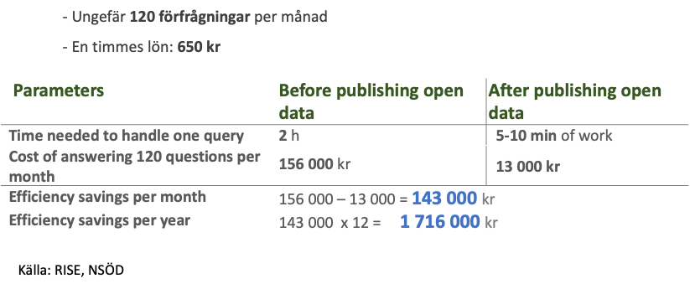
Exempel från Göteborg

Slide 15
Beräknade besparingar
inför projektet
Det kommer in ca 5-6 förfrågningar varje månad men det är mycket beroende av säsong eller om något särskilt hänt i samhället.
Till exempel många frågor under Corona-krisen om inköp av skyddsutrustning.
Hur mycket tid som idag läggs på att lämna ut uppgifter om fakturor till media kan ekonomienheten inte svara på.
Det är helt beroende på hur många fakturor som begärts ut i en förfrågan.
Den stora effekten bedöms vara tillgänglighet, transparens och andra sekundäreffekter

Slide 16
Processflöde
Kommunen gör ett utdrag ur ekonomi-systemet
TEIS översätter ekonomi-systemets data till att överensstämma med beslutad specifikation
TEIS maskerar och anonymiserar personuppgifter och liknande
Kommunen granskar och godkänner publicering
TEIS levererar data enligt specifikation till öppna data-portalen där den publiceras
TEIS = TietoEVRY Integration Server

Slide 17
Processflöde
Kommunen gör ett utdrag ur ekonomi-systemet
TEIS översätter ekonomi-systemets data till att överensstämma med beslutad specifikation
TEIS maskerar och anonymiserar personuppgifter och liknande
Kommunen granskar och godkänner publicering
TEIS levererar data enligt specifikation till öppna data-portalen där den publiceras
TEIS = TietoEVRY Integration Server

Slide 18
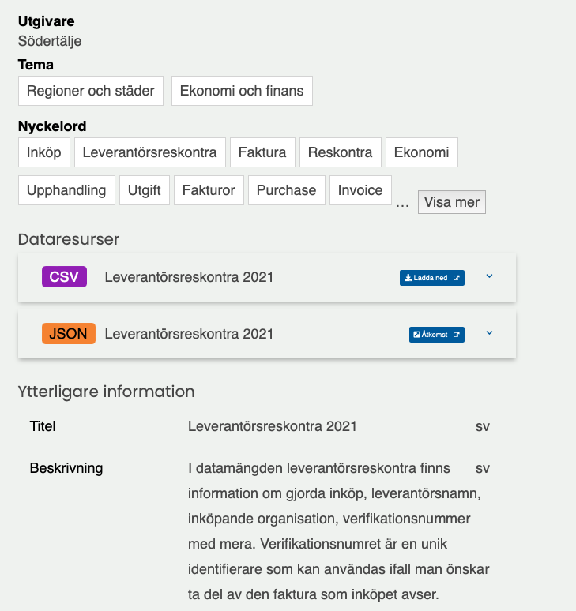
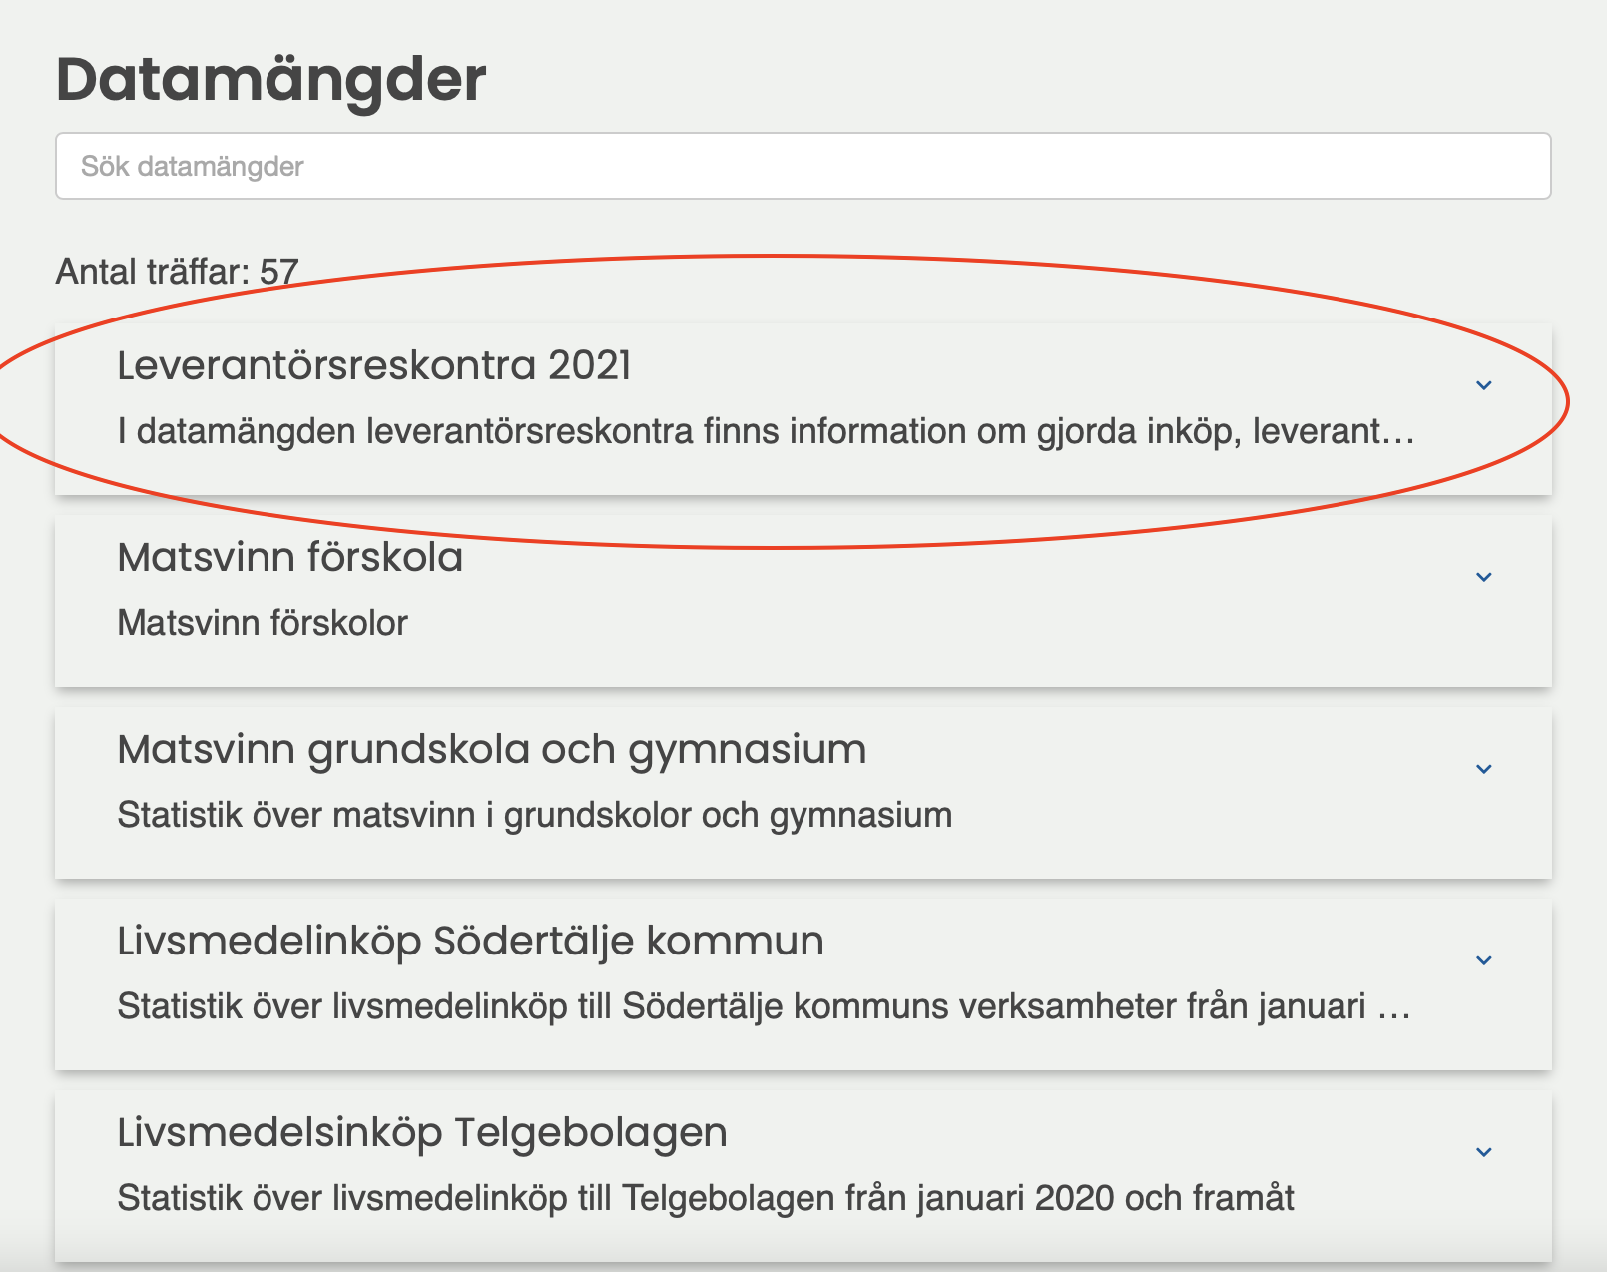

Slide 19
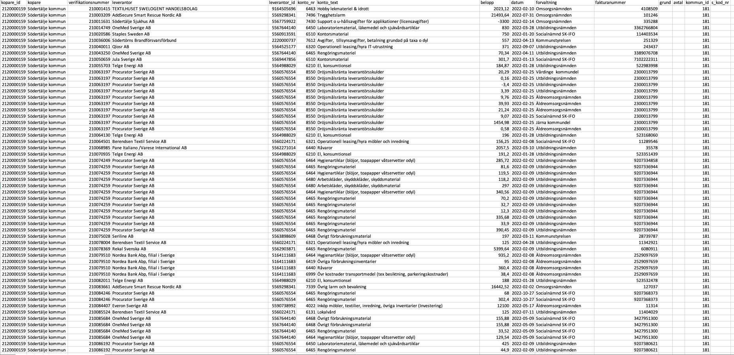
En liten titt

Slide 20
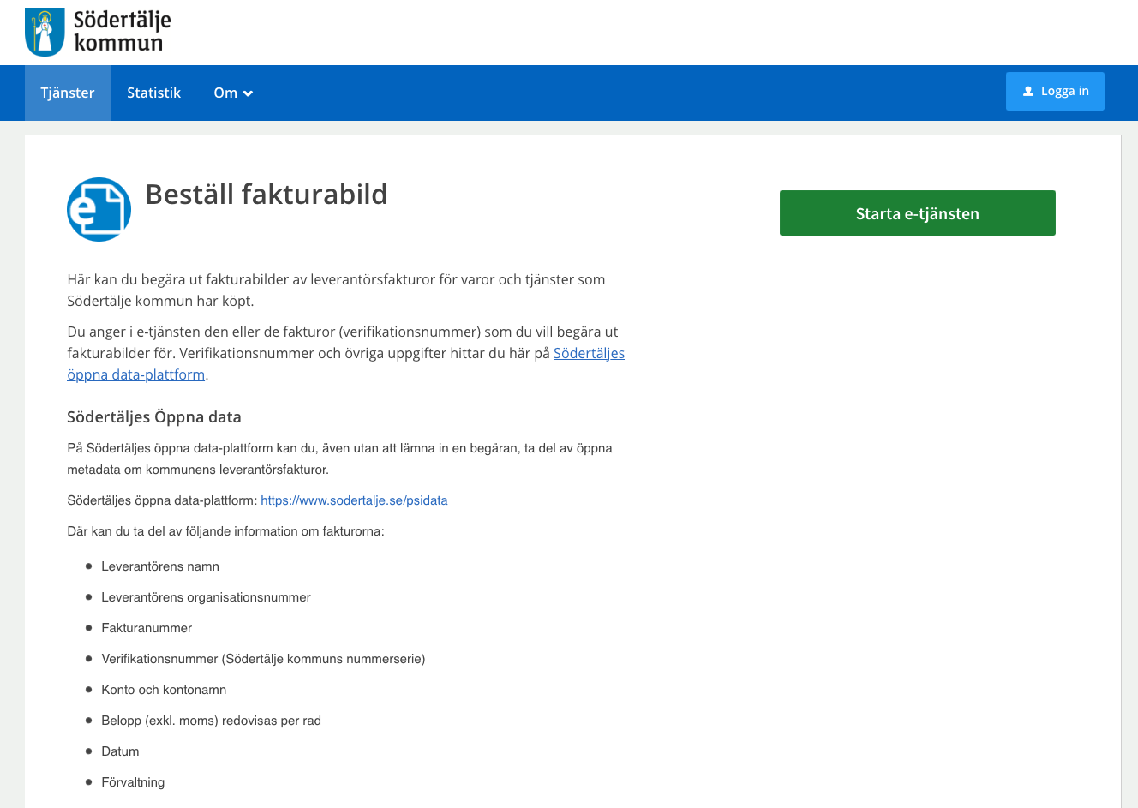
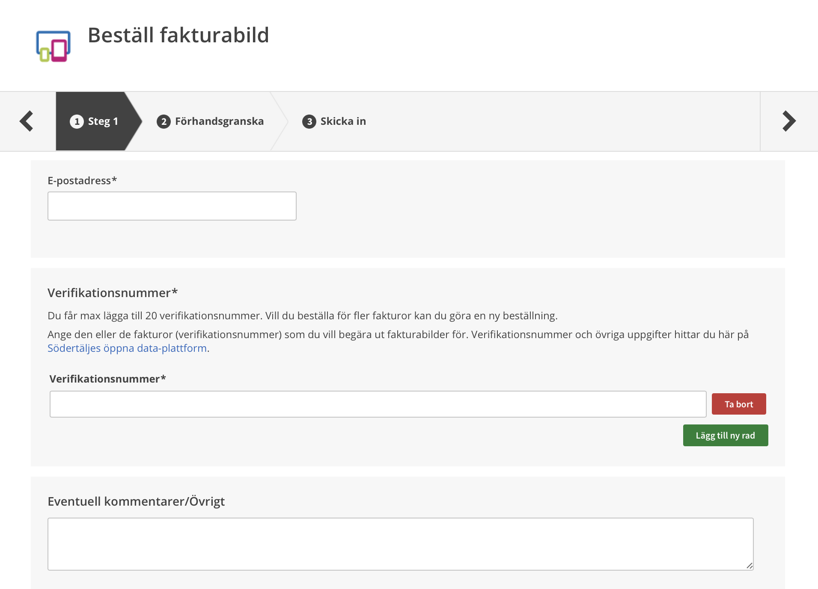
E-tjänst

Slide 21
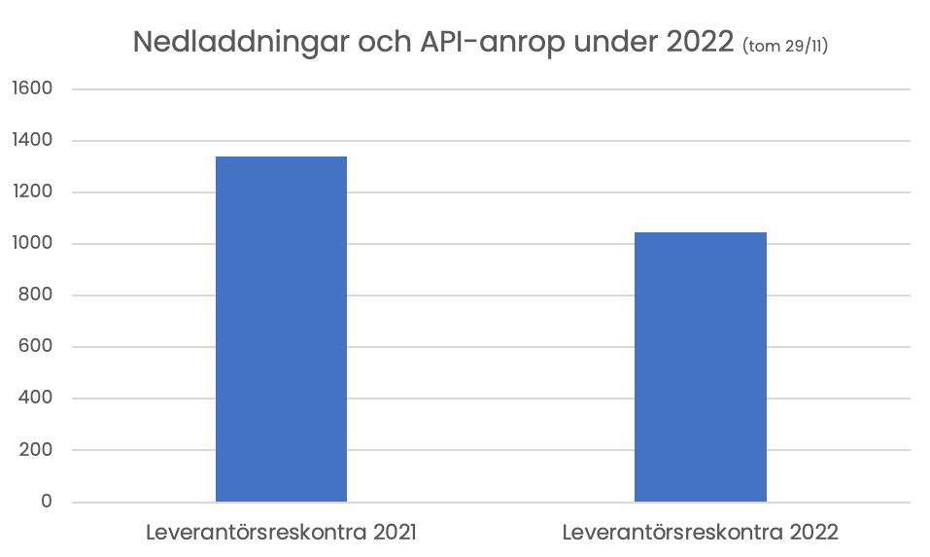
Användning

Slide 22
Resultat enligt redovisningsenheten
Ett minskat antal förfrågningar
Tidigare efterfrågades oftast listor d.v.s. metadata som nu finns tillgänglig för alla
Frigjord tid för mer kvalificerade arbetsuppgifter
Få begäran om fakturabilder, både nu och tidigare

Slide 23
Möjliga nästa steg
Studenter från Göteborgs universitet granskade Södertälje, Umeå, Varberg och Örebros öppna data på leverantörsreskontra och byggde dynamiska dashboards för analys.
Ett av förslagen till Södertälje var att även publicera data om avtal och upphandlingar
http://www.scdi.se/analytics-lab/patterns-in-public-spending-project/

Slide 24
Kontakt
Göran Hellström
Andreas Sundberg
073-386 36 00
073-831 62 85
@
@
Goran.Hellstrom@telge.se
Andreas.Sundberg@sodertalje.se

